Slide 1
Toolbox – Tags e Textos

Slide 2
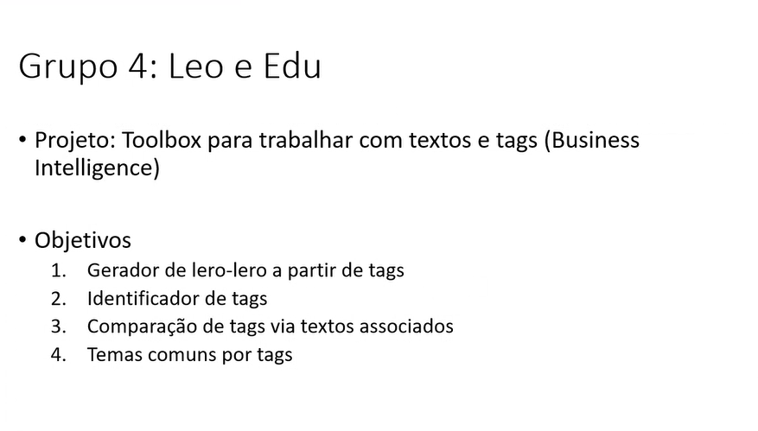

Slide 3
Agrupar textos parecidos e validar/gerar as Tags
Gerador de texto por Tag
Textos
Tokeniza
Indentificador de Tag para texto
Informação à correlacionar
Tag Absoluto
NLP
Comparação de caracteristicas de Tag
Tagger
Temas comuns por Tag
Numérico (Grandeza importa)
Entradas do sistema
Ferramentas de processamento
Possíveis Analises/Relatórios

Slide 4
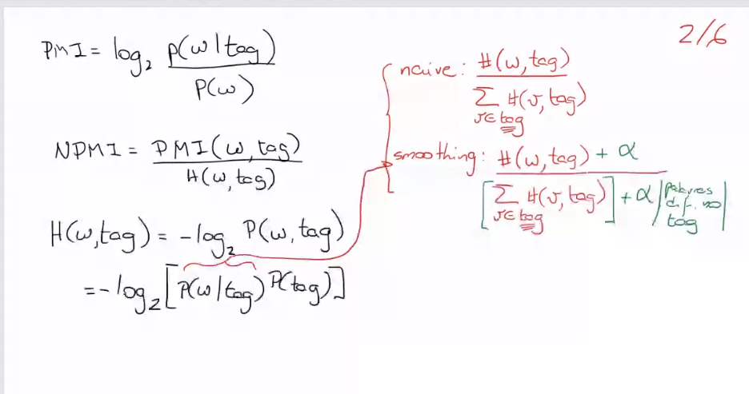

Slide 5
Estrutura do Módulo
Input
Tags _Preprocess
Text_Preprocess
Tagger
Tags_by_text
Functions
Text_generator_by_Tag
Text_Tag_identifyier
Tag_comparator
Tag_explorer

